Slide 1
Data is the New Oil
株式会社アプライド・マーケティング
大越 章司
shoji@appliedmarketing.co.jp

Slide 2
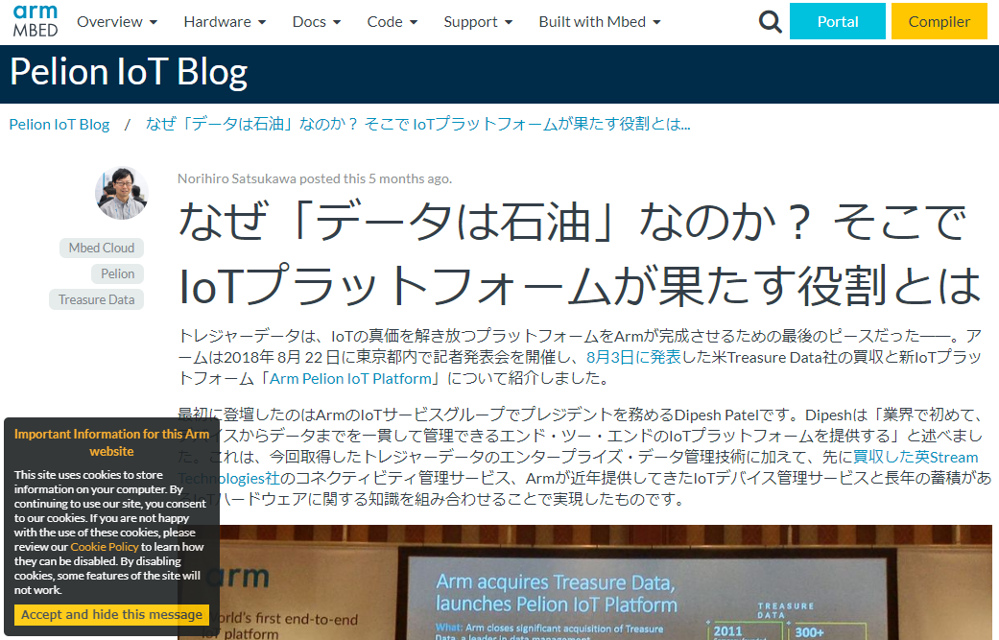
Pelionの発表会で語られた「データは石油」
Notes:
https://blog.mbed.com/post/why-data-is-the-new-oil-jp-ja

Slide 3
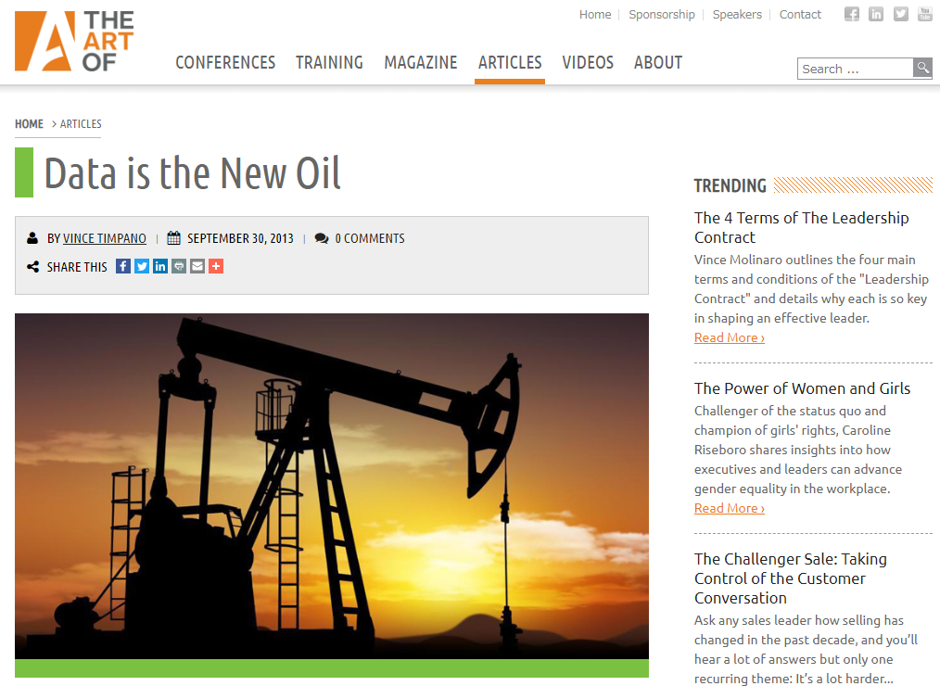
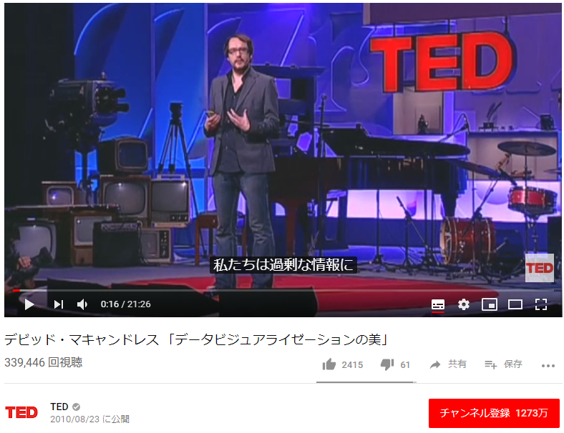
「データ」は新しい石油
Notes:
https://www.theartof.com/articles/data-is-the-new-oil
https://www.youtube.com/watch?v=pLqjQ55tz-U

Slide 4
個人情報で儲けるGoogle/Facebook
Google
Facebook
Twitter…
サービス
広告費
個人情報
広告
Notes:
https://news.yahoo.co.jp/byline/satohitoshi/20160501-00057227/

Slide 5
様々なデータをIDで紐付け → ターゲティング広告
Amazon ID
EC
Alexa
Amazon Go
Federation AmazonPay
Card/Bank
Google ID
Search
Mobile
Federation
G Suite
Click
Facebook ID
SNS
Instagram
Federation
What’sApp
Profile

Slide 6
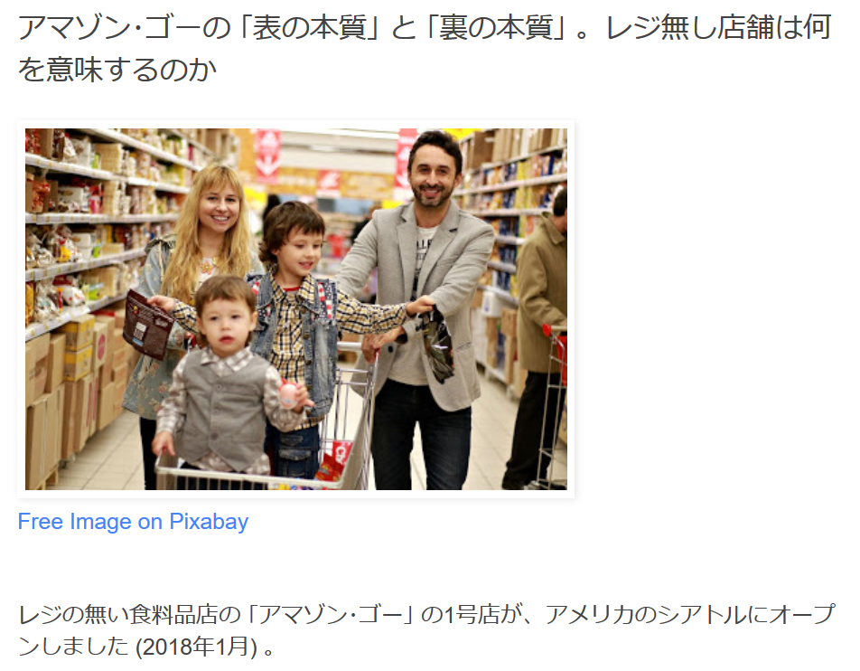
アマゾン･ゴーの ｢表の本質｣ と ｢裏の本質｣
表の本質
レジ無しで買えるユーザー体験の提供 (ネットのユーザー体験をリアル店舗で再現)
裏の本質
客の店内行動というユーザーデータを収集する仕組み (将来的には位置情報も含まれる可能性)
ユーザーへの圧倒的な利便性という価値を提供する代わりに、これまでブラックボックスだったリアル店舗での顧客データを収集する仕組み
Notes:
https://www.countand1.com/2018/02/what-does-amazon-go-all-mean.html

Slide 7
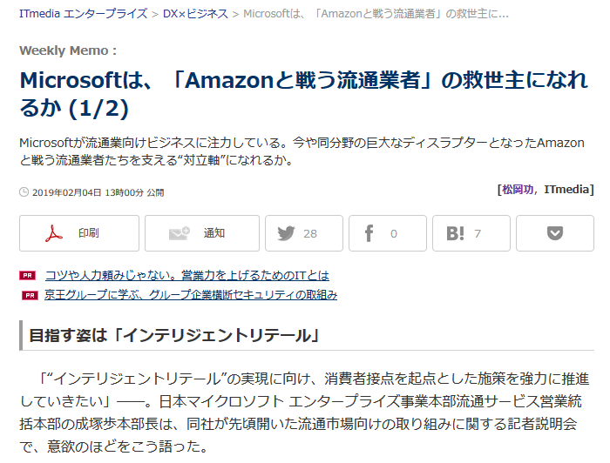
「インテリジェントリテール」をサポート
Notes:
https://www.itmedia.co.jp/enterprise/articles/1902/04/news068.html

Slide 8
Microsoftの戦略
Linuxの台頭
クラウド移行の遅れ
Windows Phoneの失敗
PCの衰退
タダのものとは闘うのは難しい
クラウドへのシフト
OSSとの和解
Windows依存からの脱却
新たな「プラットフォーム」としてのID管理基盤

Slide 9
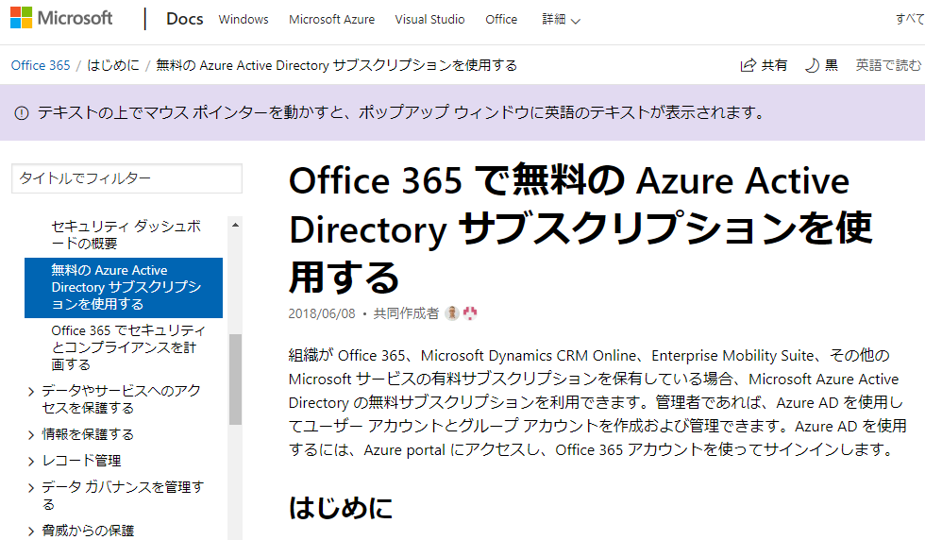
O365などにActive Directoryの無償版をバンドル
Notes:
https://docs.microsoft.com/ja-jp/office365/securitycompliance/use-your-free-azure-ad-subscription-in-office-365

Slide 10
データの「質」を確保する
Notes:
10

Slide 11
DXを支えるテクノロジー
ビジネス環境への対応
競争優位の確立
不確実性の増大・スピードの加速
デジタル
トランス
フォーメーション
常識や価値基準の転換
製品やサービスをジャストインタイムで提供できる即応力
生産性・価格・期間における
これまでの常識を覆す破壊力
ビッグデータ × AI
IoT（Internet of Things）/ CPS（ Cyber-physical System ）
デジタル・ビジネス・プラットフォーム
Digital Business Platform
コンテナ × マイクロサービス
SaaS/API
クラウド・コンピューティング
PaaS/FaaS
サイバー･セキュリティ

Slide 12
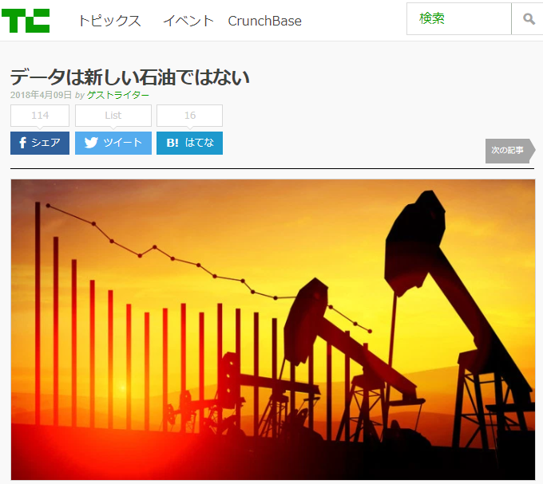
データはすべて同じでは無い
すべてのデータが同等に作られているわけではない
生のデータは、問題解決に利用できるデータと比べて価値が遙かに劣る
Notes:
https://jp.techcrunch.com/2018/04/09/2018-03-27-data-is-not-the-new-oil/

Slide 13
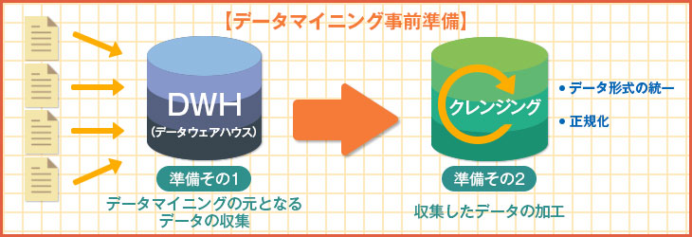
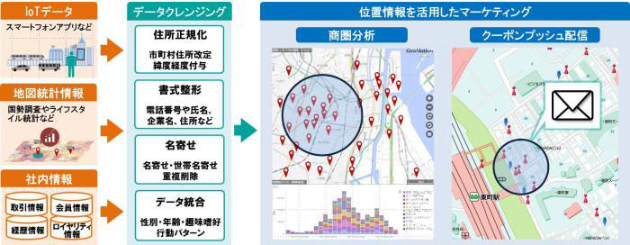
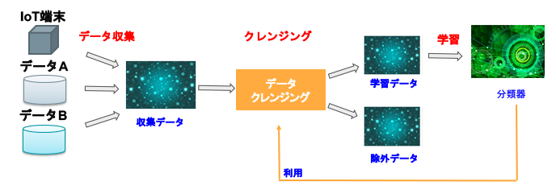
加工が必要（クレンジング・クリーニング）
Notes:
https://it-trend.jp/data_mining/article/explain
https://cloud.watch.impress.co.jp/docs/news/1104831.html
https://products.sint.co.jp/aisia/blog/vol1-6

Slide 14
データ獲得競争の過熱
Notes:
14

Slide 15
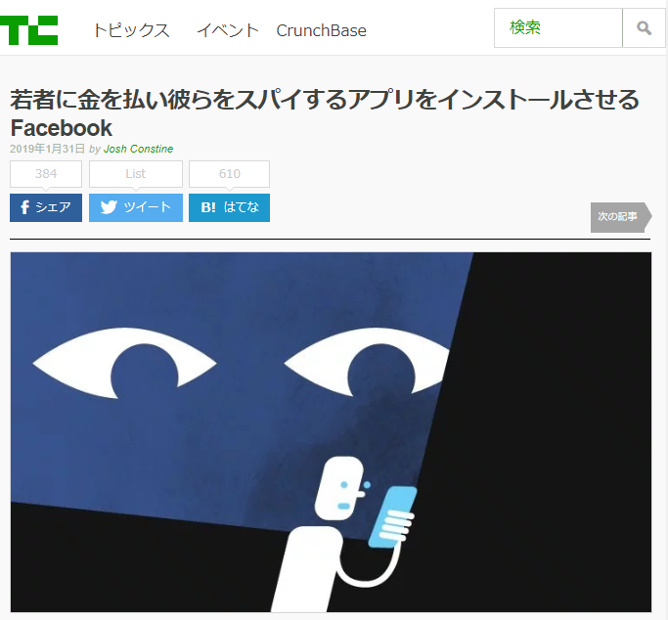
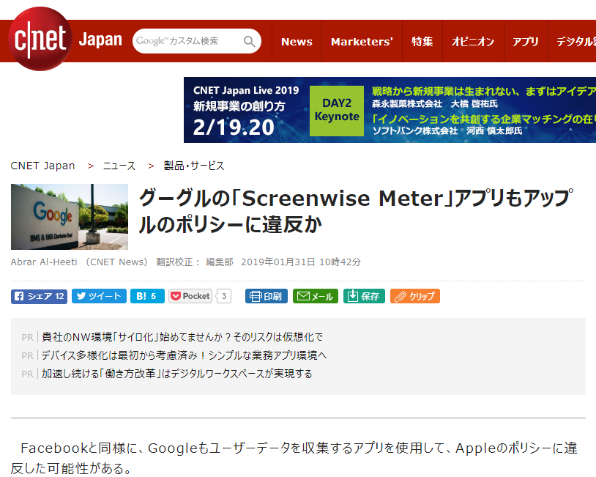
報酬を支払って個人情報を収集
Notes:
https://jp.techcrunch.com/2019/01/31/2019-01-29-facebook-project-atlas/
https://japan.cnet.com/article/35132048/

Slide 16
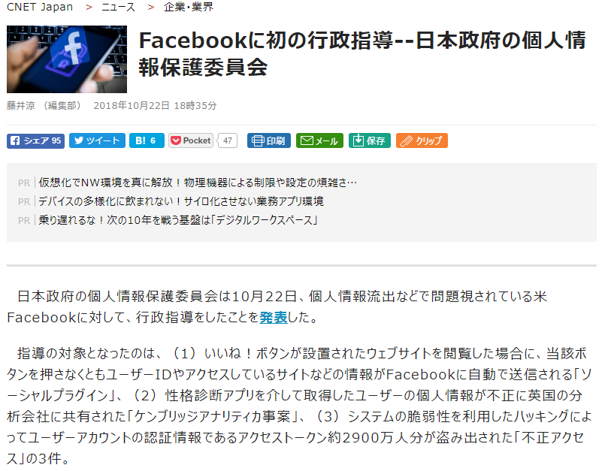
日本でも行政指導
Notes:
https://japan.cnet.com/article/35127387/

Slide 17
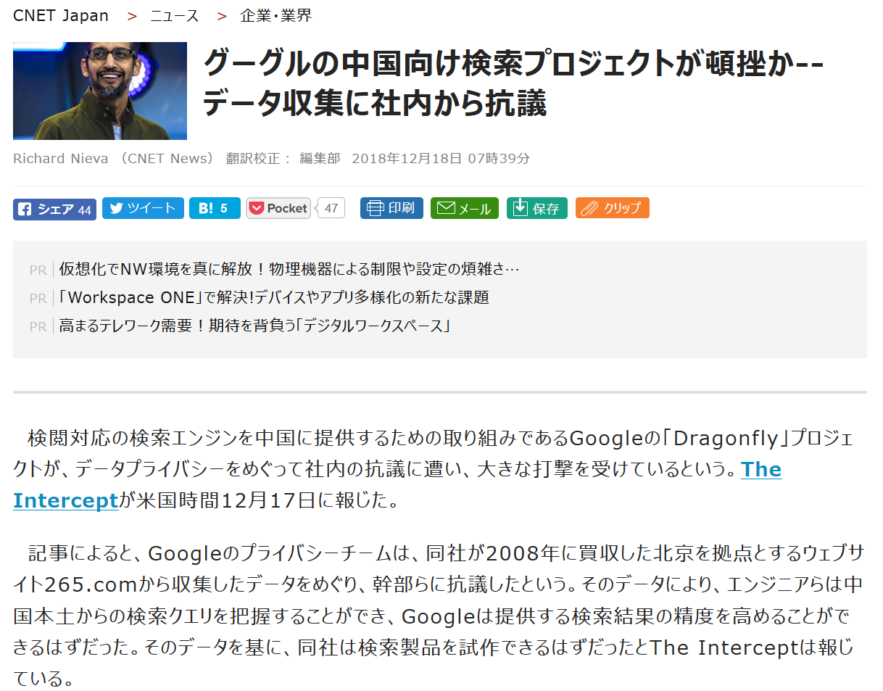
中国への再参入を模索するGoogle
Notes:
https://japan.cnet.com/article/35130262/

Slide 18
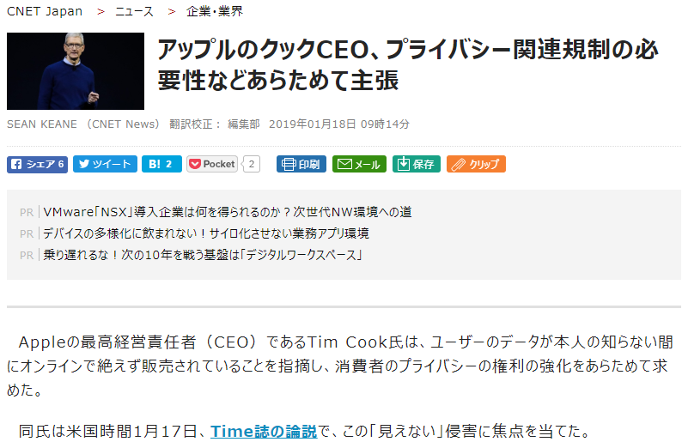
Appleは個人情報を尊重
Notes:
https://japan.cnet.com/article/35131429/

Slide 19
GDPRとは
General Data Protection Regulation
EU一般データ保護規則
EUにおける新しい個人情報保護の枠組み（2018.5.25施行）
EU居住者の個人データを取得・保有して移転・処理する者（国外の企業を含む）に対して厳格な情報管理と説明責任を求め、違反に対しては厳しい制裁を課す
EU居住者に、自らの個人データをコントロールする権利を
「取り戻す」ことが目標
制裁金の上限は①2,000万ユーロまたは②前年度の全世界での「売上高」の4%のいずれか高い方
Notes:
Googleの2018年度通期の売上高は1368億ドル（前年比23％増）＝15兆円＝罰金の上限6,000億円!!
https://japan.zdnet.com/article/35132271/
日本の改正個人保護法の罰金は「50万円以下」
https://www.xn--gdpr-ev9g41r.net/gdpr/difference.html

Slide 20
GDPRの主要な規制
プライバシー・
バイ・デザイン
サービスの設計段階からプライバシーを保護する設計にする
オプトイン原則
個人情報を処理される個人が，自分の個人情報が特定の目的のために処理されることに「明示的に」同意した場合に，当該個人情報を処理できる
漏洩時の
通知義務
情報漏洩が発覚した場合には72時間以内に本人、および監督機関に通知しなければならない
忘れられる権利
本人が希望した場合に個人データを速やかに全システムから完全に削除しなければならない
機密性の確保
説明責任
データの暗号化、CSOの選任など
個人データの取得方法、使い道について明確に説明しなければならない

Slide 21
個人データの範囲
個人データの 範囲（例）
氏名
識別番号
所在地データ
メールアドレス
オンライン識別子（IPアドレス、クッキー）
クレジットカード情報
パスポート情報
その他身体的、生理学的、遺伝子的、精神的、経済的、文化的、社会的固有性に関する情報
保護される
個人データ
EEA内に所在する個人（国籍や居住地などを問わない）の個人データ
短期出張や短期旅行でEEA内に所在する日本人の個人データを日本に移転する場合
日本企業から EEA内に出向した従業員の情報
（元は日本から EEA内に移転した情報）
日本から EEA 内に個人データを送付する場合
（基準に沿って EEA内において処理されなければならない）
日本から EEA 内に個人データが送付され、EEA内で処理された個人データを日本へ移転する場合
Notes:
IPアドレスは日本では個人情報ではない

Slide 22
Opt-inとは
Notes:
https://blog.mbed.com/post/why-data-is-the-new-oil-jp-ja

Slide 23
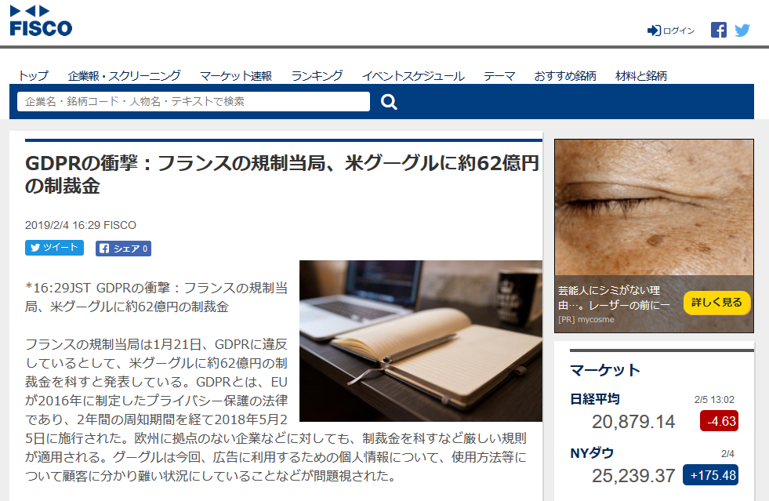
現実化するGDPRのリスク
Notes:
https://web.fisco.jp/FiscoPFApl/SelectedNewsDetailWeb?nwsId=0009330020190204003&nwsType=nul&fbclid=IwAR30PmqgasJMvUjb9OjbVd-qE1bkliyaQmxB79lE3Neehi2bLI5V_oyLwBY

Slide 24
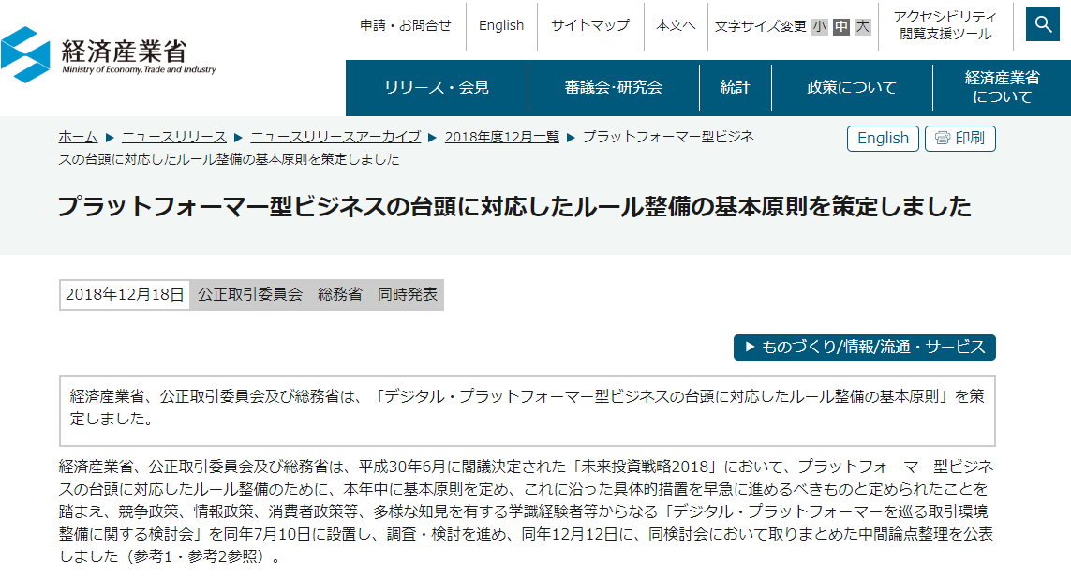
日本でも検討を開始
Notes:
http://www.meti.go.jp/press/2018/12/20181218003/20181218003.html

